Slide 1
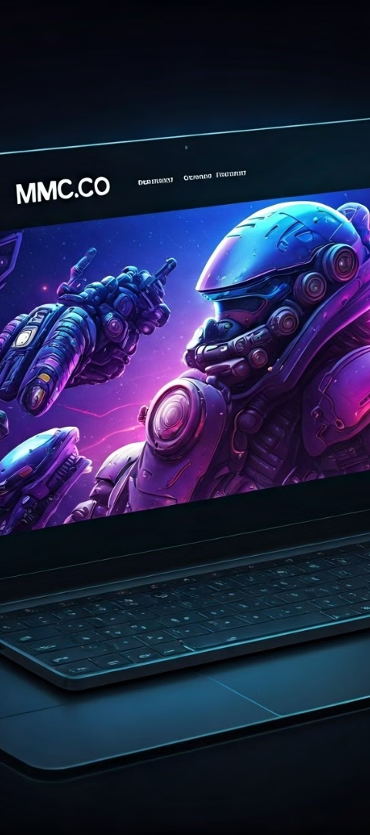
Каталог товаров РЖД: интеллектуальная платформа от команды MMC.co
Представляем вам новое веб-приложение - каталог товаров РЖД, разработанное командой MMC.co. Инновационный инструмент для категоризации, построенный на базе передовых технологий искусственного интеллекта.

Slide 2
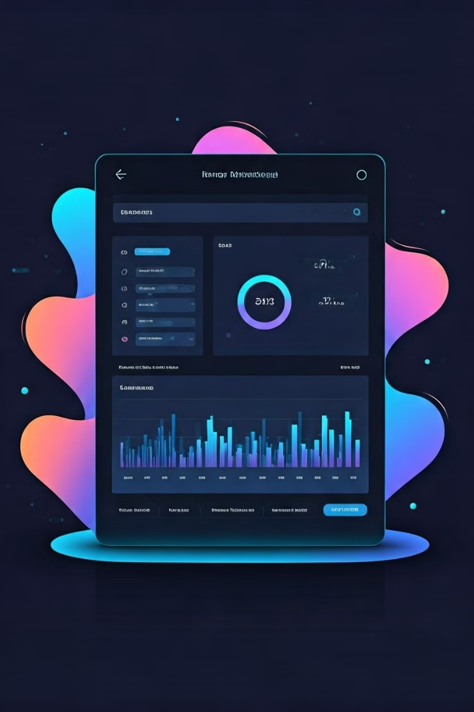
Почему необходимо выбрать именно наше веб-приложение
Автоматизация категоризации
Интуитивно понятный интерфейс
Экономия времени и ресурсов за счет автоматического распределения товаров по категориям.
Простой и удобный в использовании для администраторов.
Интеграция с API DaData и ChatGPT 3,5 turbo
Обеспечивает высокую точность категоризации и актуальность данных.

Slide 3
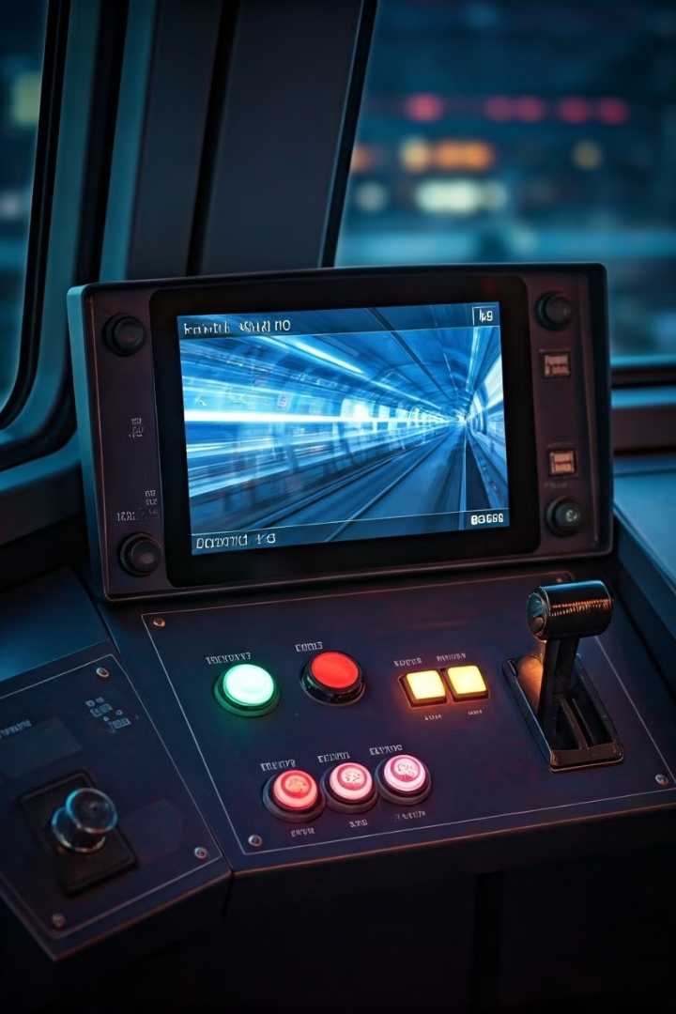



Проблематика
Обзор товаров
Существующие решения не всегда предоставляют удобный интерфейс для обзора категорий.
Управление товарами
Добавление, редактирование и удаление товаров, изменение категорий у нас доступно в полуавтоматическом режиме, это – фишка и новшество на рынке.
Категоризация
Умные категории строятся на окпд -2 и открытых данных,
если в окпд - 2 нет нужной категории.

Slide 4
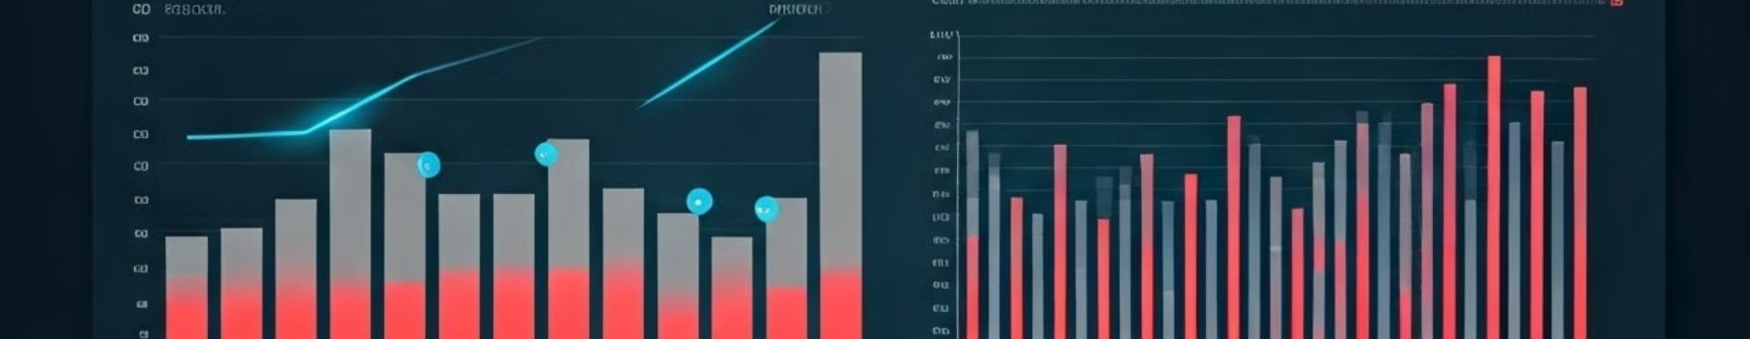
Использование API DaData и ChatGPT
для категоризации товаров
Точность категоризации
Улучшенная классификация
Автоматизация процесса
API DaData обеспечивает точную классификацию товаров, используя богатую базу данных окпд-2.
Автоматизация категоризации товаров экономит время и ресурсы.
ChatGPT 3,5 turbo повышает точность категоризации за счет машинного обучения.

Slide 5









Обзор архитектуры веб-приложения (ASP.Net Framework)
1
Фронтенд
Пользовательский интерфейс, построенный на HTML, CSS и JavaScript, обеспечивает удобный доступ к каталогу товаров.
2
Бэкенд
ASP.Net Framework обрабатывает запросы от фронтенда, взаимодействует с базой данных и API.
База данных
3
Хранит информацию о товарах РЖД, категориях, изображениях и других данных. Может сохраняться в любом формате, для примера был взят exel.
API
4
DaData и ChatGPT 3,5 turbo используются для автоматического распределения товаров по категориям. Поддерживается так же ручной выбор в удобном веб-интерфейсе.

Slide 6
Интеграция с бд
Доступ к данным
Синхронизация
Веб-приложение получает доступ к актуальной информации о товарах, включая их характеристики, цены и наличие при внедрении соответствующей бд.
Обеспечивается возможность синхронизации данных между веб-приложением и базой данных, гарантируя актуальность информации для пользователей.

Slide 7
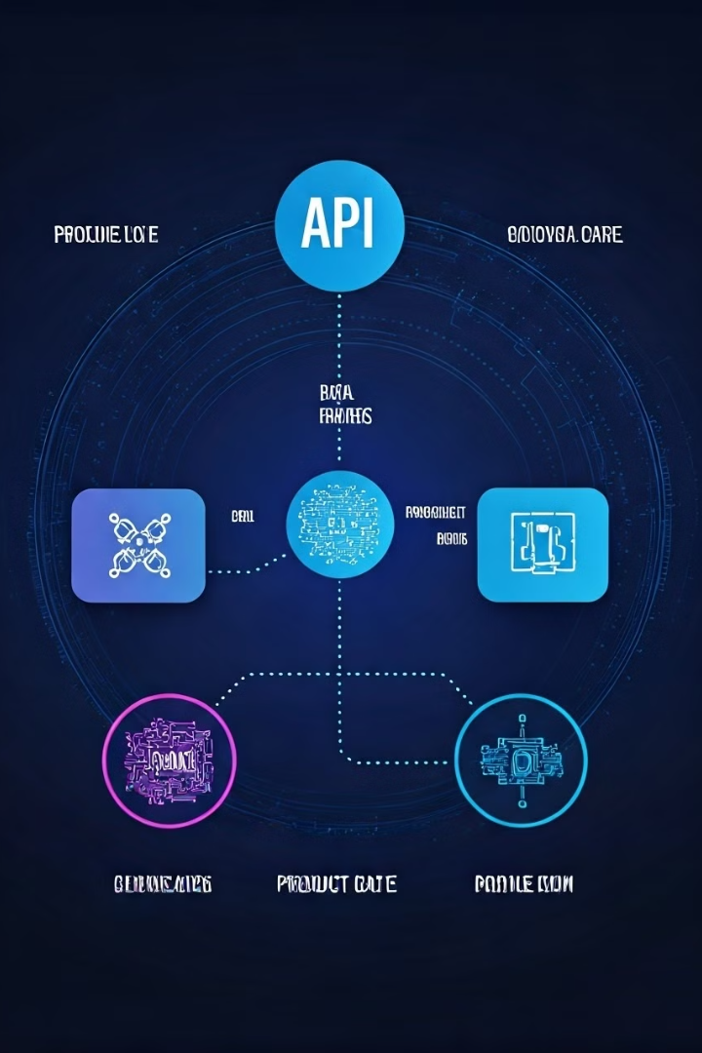
Алгоритм автоматического распределения товаров по категориям
1
Получение данных
Информация о товарах РЖД поступает из базы данных, файла или ввода.
2
Обработка API
API анализирует информацию о товарах и предоставляет предварительную категоризацию.
3
Анализ ChatGPT 3,5 turbo
ChatGPT 3,5 turbo использует машинное обучение для уточнения и оптимизации категоризации.
4
Сохранение результата
Категоризированные товары сохраняются в базе данных для дальнейшего использования.

Slide 8

Перспективы развития и масштабирования
1
Интеграция с другими системами
Расширение возможностей веб-приложения за счет интеграции с другими системами.
2
Новые функции
Добавление новых функций, например, персонализированных рекомендаций.
3
Мобильное приложение
Разработка мобильного приложения для удобного доступа к каталогу товаров с устройств.

Slide 9
О нас
Максим Подорожный
Максим Эрденко
Николай Свирин
Ведущий фронтенд-разработчик, обладающий богатым опытом в создании высококачественных и современных веб-интерфейсов.
Опытный бэкенд-разработчик, отвечающий за разработку серверной части приложения и интеграцию с базами данных.
Специалист по аналитике данных, отвечающий за разработку теоретической основы алгоритмов категоризации товаров.

Slide 10




Заключение и основные выводы
1
Эффективность
Удобство
2
Интуитивно понятный интерфейс, упрощает работу.
Автоматизация
3
Снижает затраты времени и ресурсов.
Инновации
4
Использует передовые технологии ИИ.
Веб-приложение предлагает комплексное решение для категоризации товаров. Оно сочетает в себе удобство, автоматизацию и использование передовых технологий, что обеспечивает эффективность и инновационность.

